Slide 1



深圳国泰安教育技术股份有限公司
3D交互设计-第三节
余谦

Slide 2
目录Menu
一、回顾上周
二、3D交互细节
三、分类案例讲解

Slide 3
01
回顾上周内容
√ 什么是交互设计
√ 交互设计周边学科
√ 交互设计工作流程

Slide 4
02
3D交互设计干货
√ 环境、界面、互动
√ PC端的3D交互细节（鼠标事件）
√ 按操作方式分类的互动

Slide 5
√ 环境、界面、互动
环境
影响因素
交互三大影响因素
1.
用户的使用环境，
和软件中创造的虚拟环境；
2.
界面设计和控件的使用，
将信息进行分类梳理，让用户快速识别
界面
互动
3.
互动是基于对设备的研究和造作习惯的研究与归纳。

Slide 6
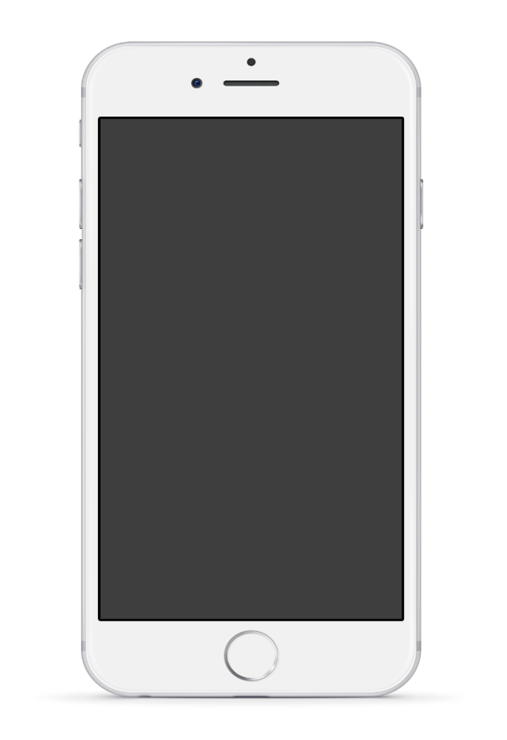
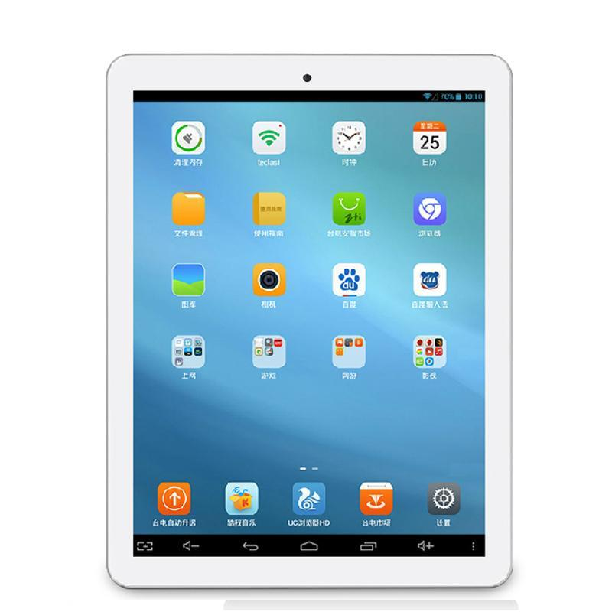

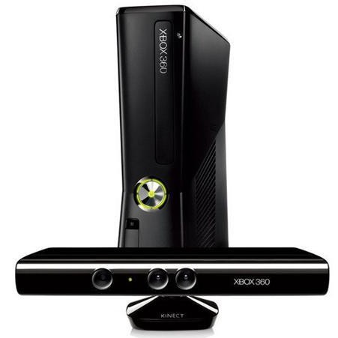
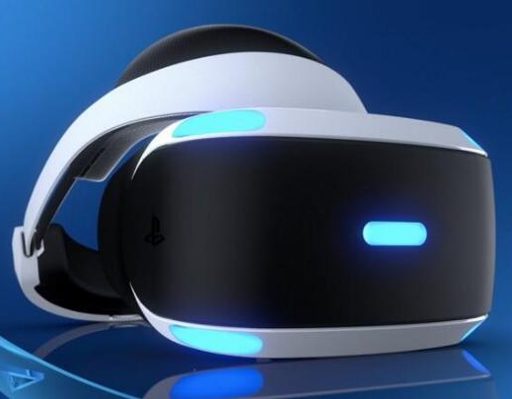
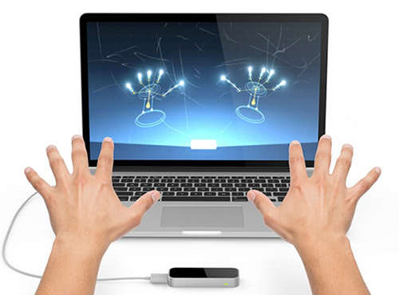
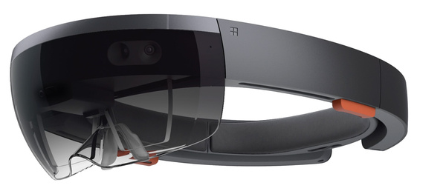
√ 环境、界面、互动
首先：了解你的设备
PC/游戏机
HOLOLENS
01
04
鼠标、键盘、游戏手柄
微软AR全息眼镜
手机、平板
05
Kinect
02
智能触屏电脑
体感交互设备
VR眼镜
03
06
LEAPMOTIN
oculus\htc\sony VR眼镜\谷歌眼镜
手势识别，可以与VR眼镜结合使用

Slide 7
√ 环境、界面、互动
硬件制约
操作方式
PC端：大小、尺寸、分辨率；
移动端：材质、重量、形状、其他特征等
PC端：单击、双击、长按、拖动、键盘按键 等；
移动端：单击、双击、长按、滑动、摇一摇、双指捏合、声控、光感、指纹、重按 等；
其他设备操作类型根据不同设备特征分析。
交互环境
使用场景
感官反馈
在什么地方用：用户使用场景模拟
视觉反馈、声音反馈、震动反馈
*用滴滴打车做一个简单的例子讲解：在交互中从哪几个方面去思考环境如何影响交互设计

Slide 8
√ 环境、界面、互动
易用
界面
共鸣
一致性
乐趣
信息层次
高效

Slide 9
√ 环境、界面、互动
界面品质
乐趣性
吸引
过程
共鸣
主题、情感、目标、图片
易用性
高效
易学性
用户习惯、一致性、简化路径、流畅
识别性
文字
结构
信息、整体性、字号、颜色

Slide 10
√ 环境、界面、互动
如何做好界面主题化设计
思维层
技巧层
3W原则
视觉技巧
what+who+how
形、色、质、字、效

Slide 11
√ 环境、界面、互动
互动反馈
界面、场景、动画等
错误震动提示等
对话、旁白、
环境音效、交互音效
视觉
触觉
听觉
您的内容打在这里，或者通过复制您的文本后，在此框中选择粘贴，并选择只保留文字。您的内容打在这里，或者通过复制您的文本后，在此框中选择粘贴。

Slide 12



√ PC端的3D交互细节
01
本公司3D产品界面规范
02
鼠标与键盘交互事件
年
度
工
作
概
述
年
度
工
作
概
述
年
度
工
作
概
述
年
度
工
作
概
述
年
度
工
作
概
述

Slide 13
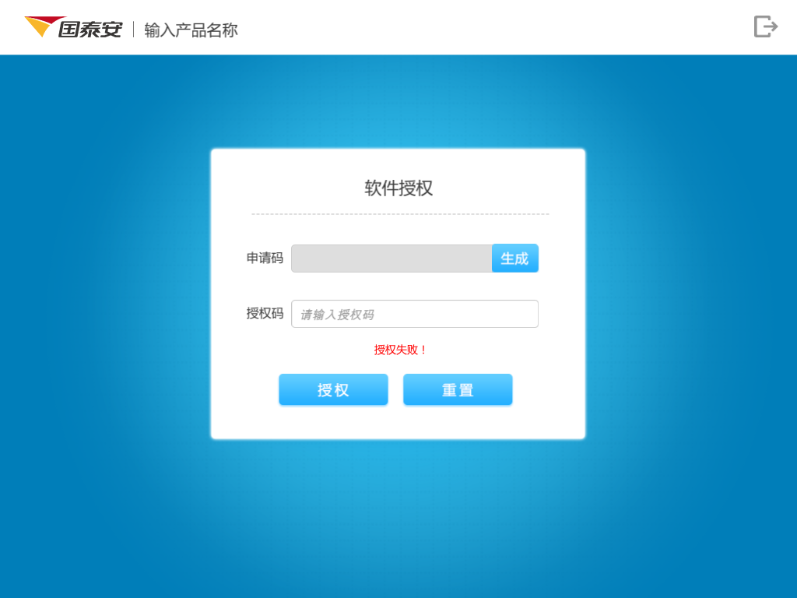
√ PC端的3D交互细节
01
本公司3D产品界面规范

Slide 14
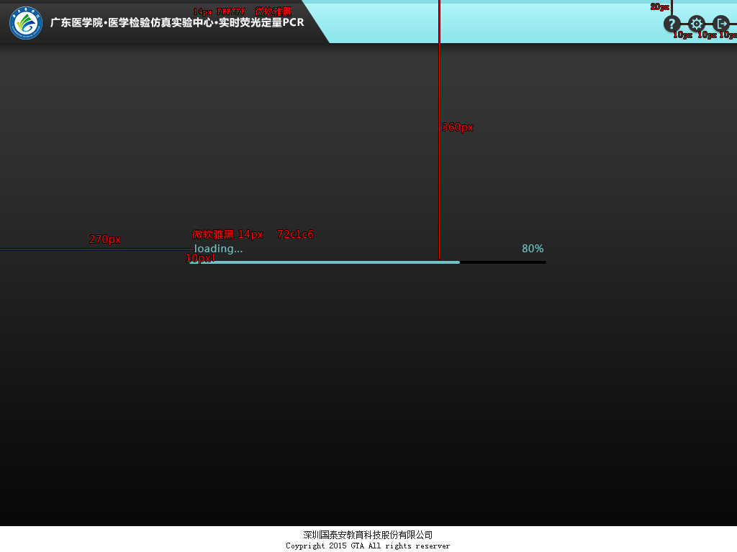
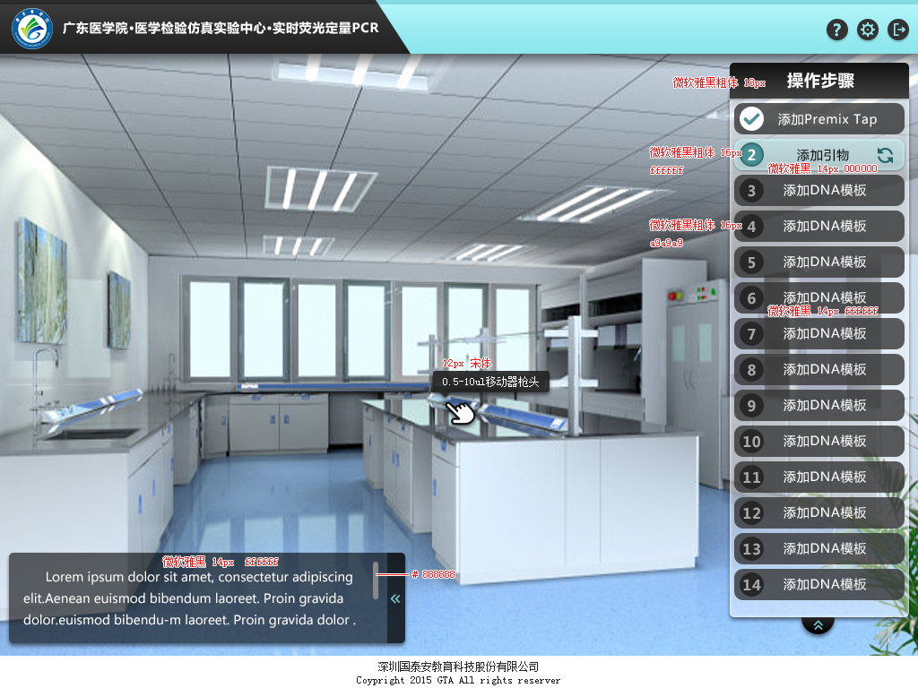
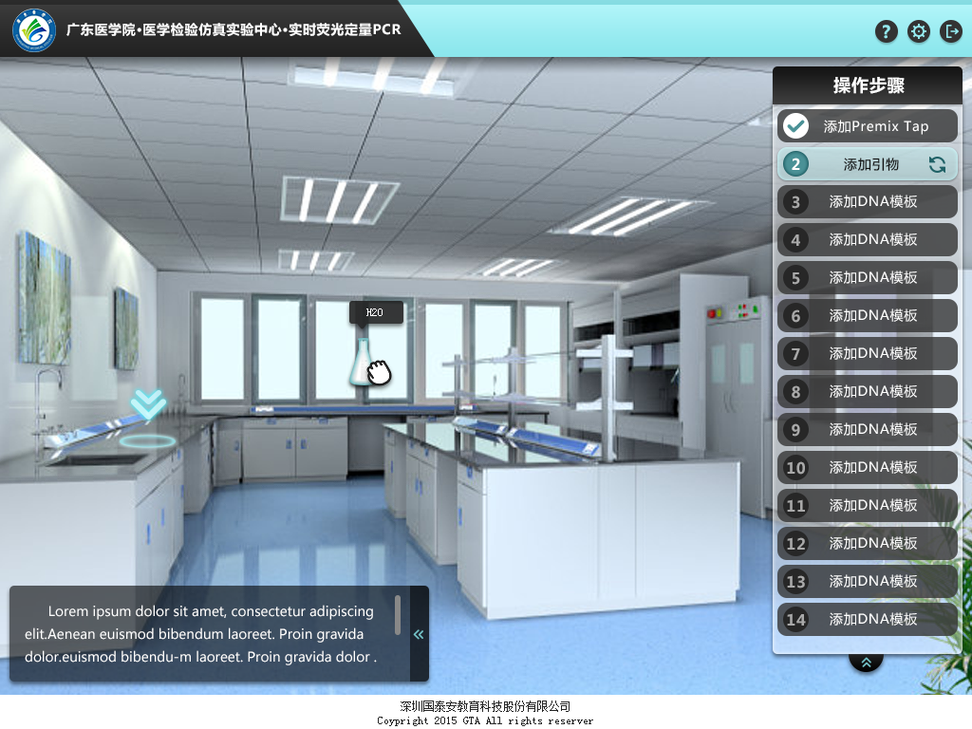
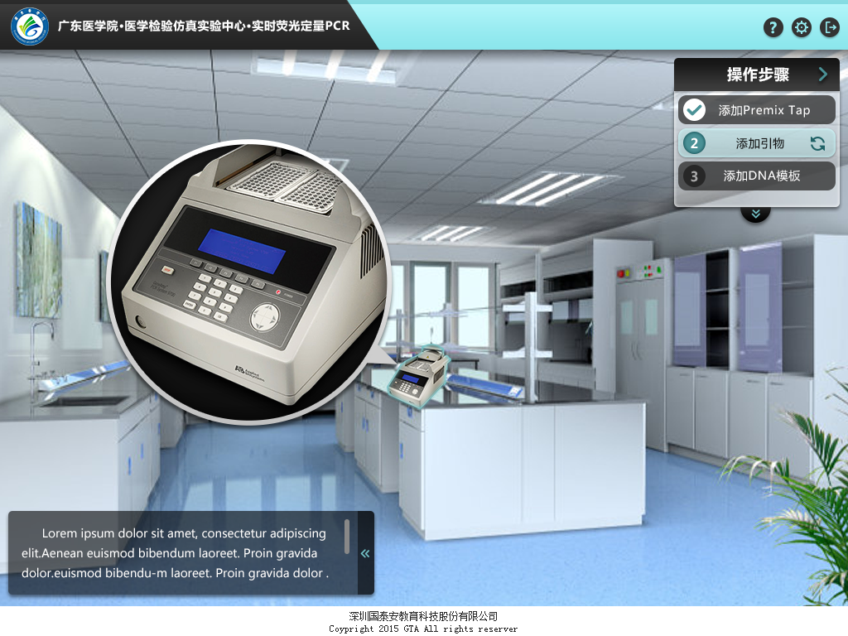
√ PC端的3D交互细节

Slide 15
√ PC端的3D交互细节
02
鼠标与键盘交互事件
01
视角旋转
1.光标一直在画面中心，左右上下移动鼠标，漫游视角跟随旋转查看3D场景；（速度要调节好，不然容易眩晕）
2.鼠标右键按住拖拽画面，旋转漫游视角；（要加镜头缓动拖尾）
3.鼠标滑到画面四个边界的时候出现隐藏的箭头，鼠标左键长按箭头并向画面以外拖拽，视角旋转；【可以设置松开鼠标时，视角回到原位】；（集中目标操作时较好）

Slide 16
√ PC端的3D交互细节
02
鼠标与键盘交互事件
02
角色行走
1.通过键盘W\S\A\D四个键或上下左右键，控制人物前后左右移动方向；
2.点击镜头前方空地，角色逐渐行走到点击目的地；

Slide 17
√ PC端的3D交互细节
02
鼠标与键盘交互事件
1.下一任务可交互物品：鼠标悬浮描边发光，距离较远时，地面上加箭头方向指引；
03
物品交互
2.拿起：a、鼠标左键单击可交互物品（鼠标悬停时有描边的3D模型），触发拿起物品（3D模型跳出悬浮最大化显示在视觉中心）；
b、鼠标左键点击可交互物品，触发视觉中心改变（视觉中心变到模型的中心点位置，并拉近特写被点击物体；
3.操作：a、鼠标左键点击可以查看物品上的零件；
b、鼠标中键适当放大缩小悬浮的3D物品；
c、鼠标右键拖拽可以旋转物品查看；
4.放下：a、鼠标右键单击空白处/其他物品/画面任何地方；
b、鼠标左键单击空白处；
c、鼠标左键双击空白处；

Slide 18


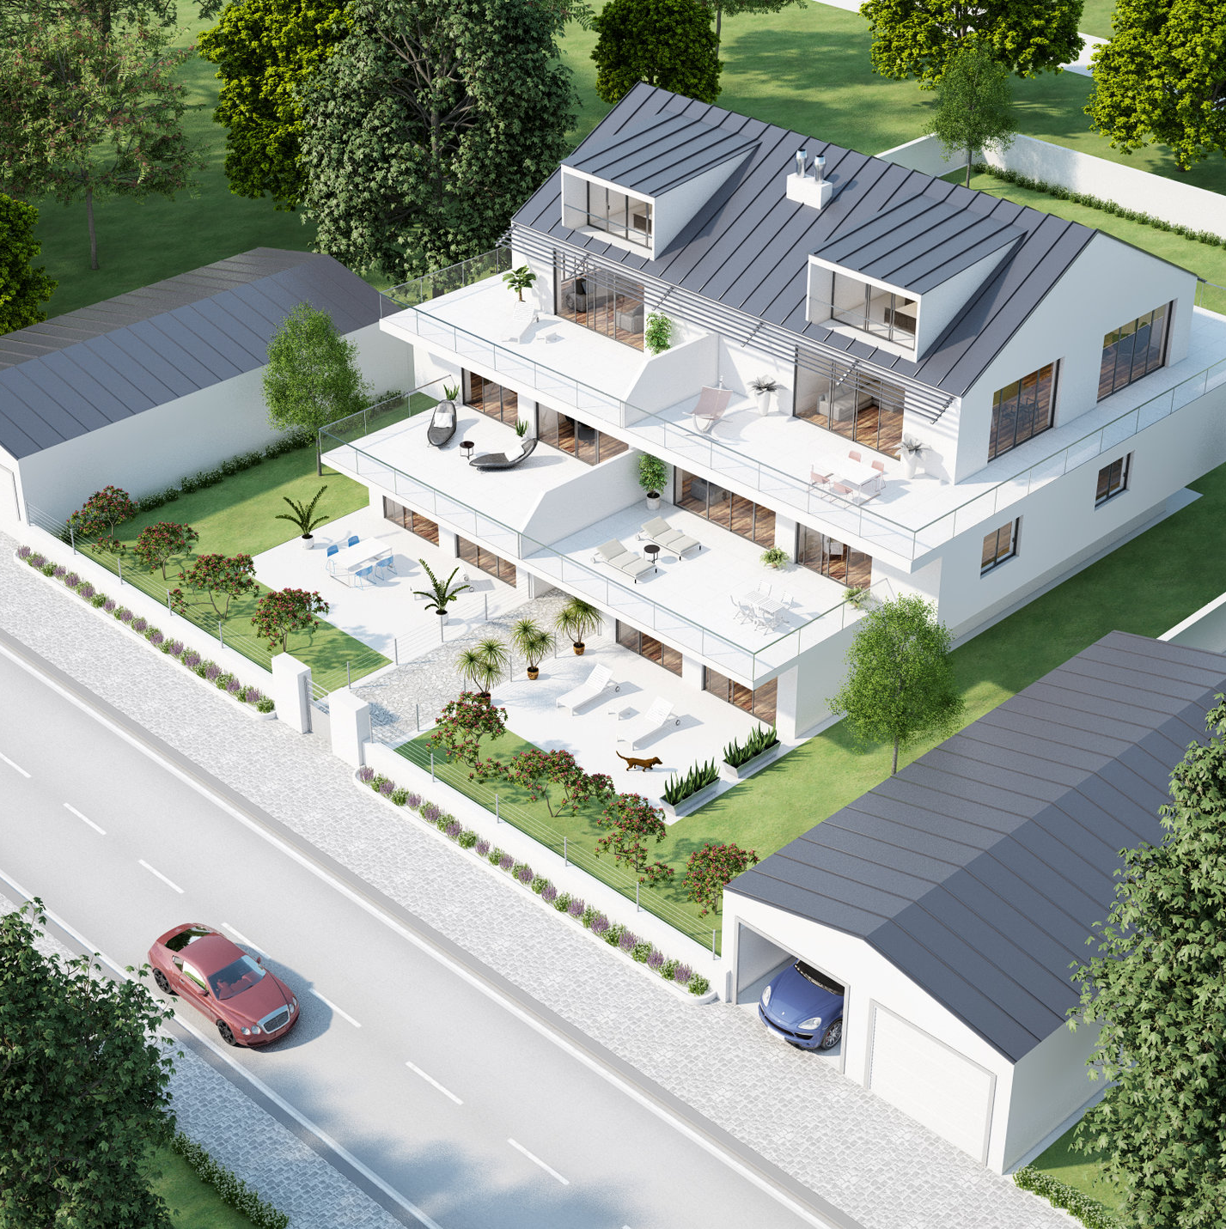
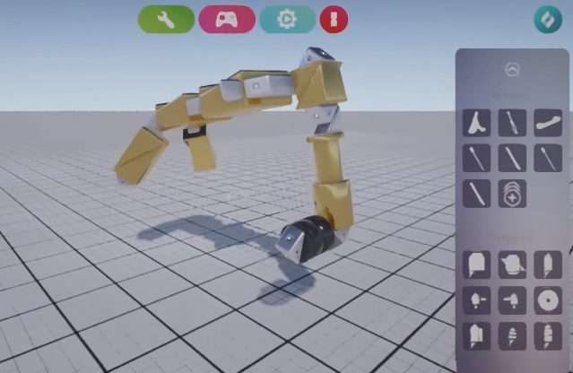
√ 按操作方式分类的互动
分类
第一人称
单体物展示
模拟驾驶、实训操作
针对不同分类，会产生对应不同的交互操作方式，因为针对的用户、产品目的不同，所以就算是PC端这一种设备，就可以产生千万种交互玩法。
玩法的创新，是游戏创新的核心
单个物品展示
第三人称
展示大空间
策略类游戏、故事性闯关
对室内、室外关注

Slide 19
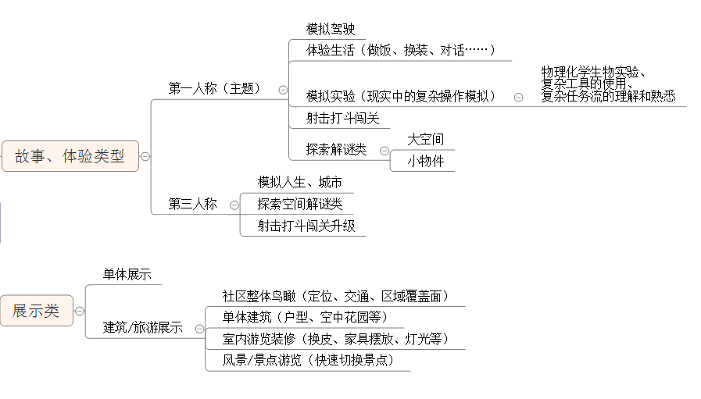
√ 按操作方式分类的互动

Slide 20
03
案例讲解
√ 齿轮
√ 输血
√ 汽车维修(游戏)

Slide 21
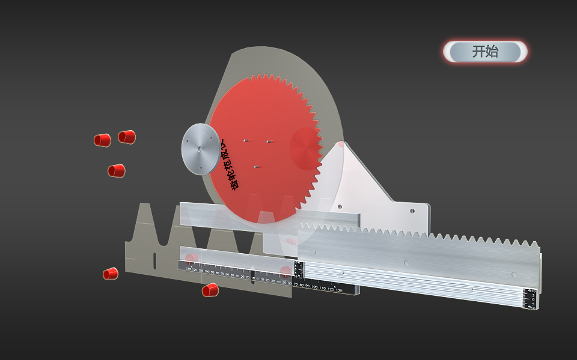
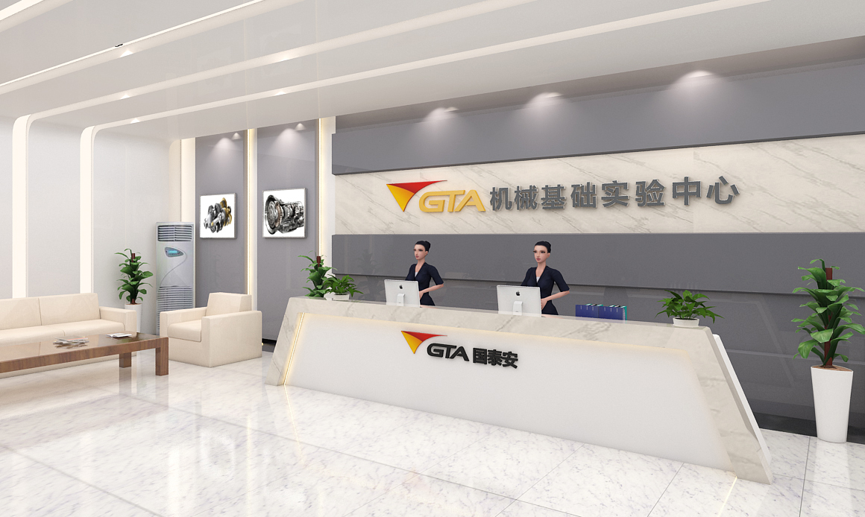
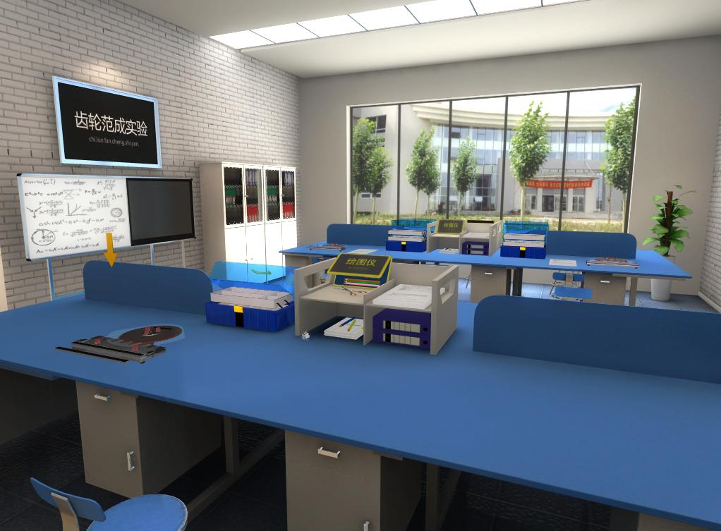
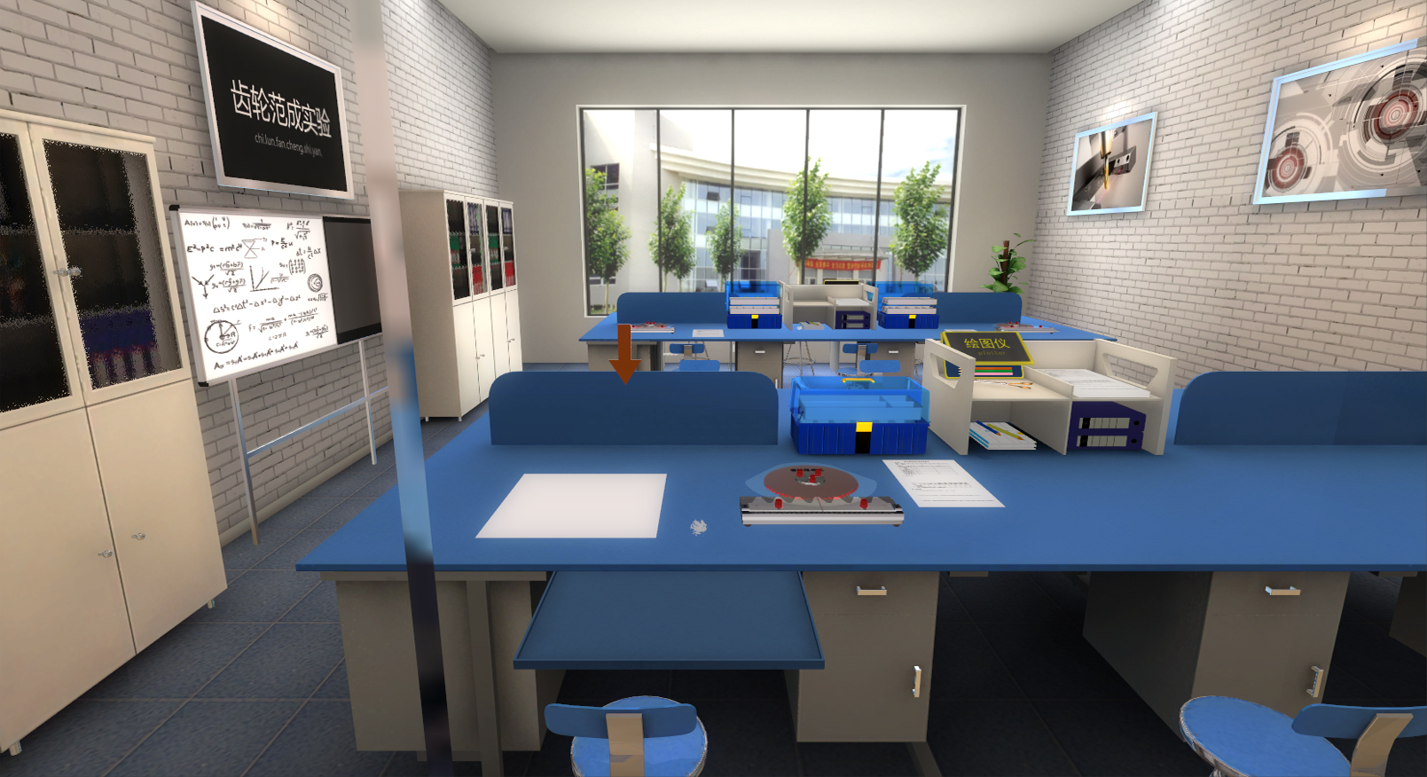
√ 齿轮
01
第一人称
02
模拟实验
03
实验过程重流程

Slide 22
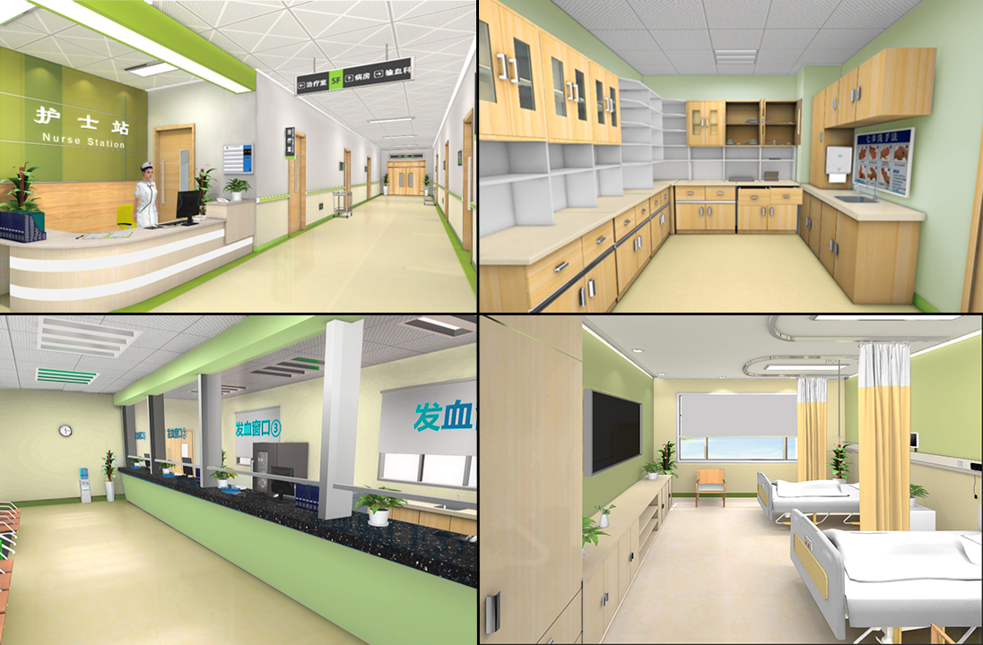
√ 输血
01
第一人称
02
职业模拟
03
实验过程重流程

Slide 23

感谢您的聆听！
THANK YOU!

